Slide 1
Nama Kelompok :
- Sepvira Femy D. (2213020166) - Salsa Ambar W. (2213020168) - Intan Nurafi O. (2213020190)
2D/Teknik Informatika

Slide 2
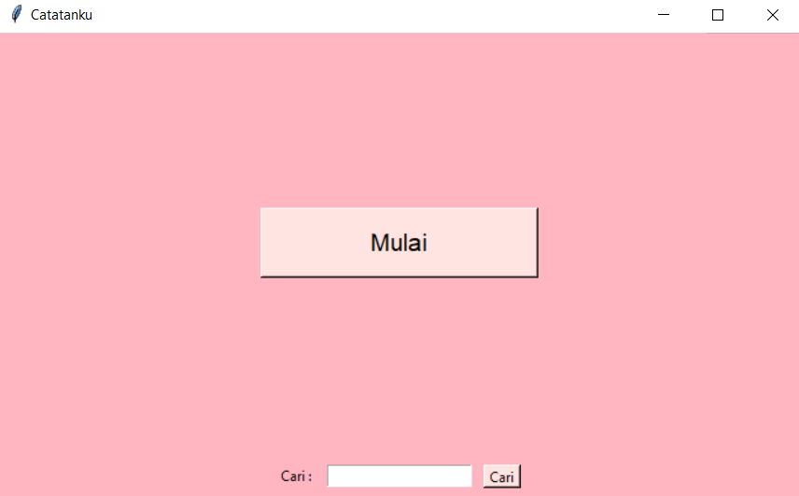
Hasil Program dan Penjelasan
Terdapat tombol mulai, jika setelah di klik akan menuju halaman berikutnya.

Slide 3
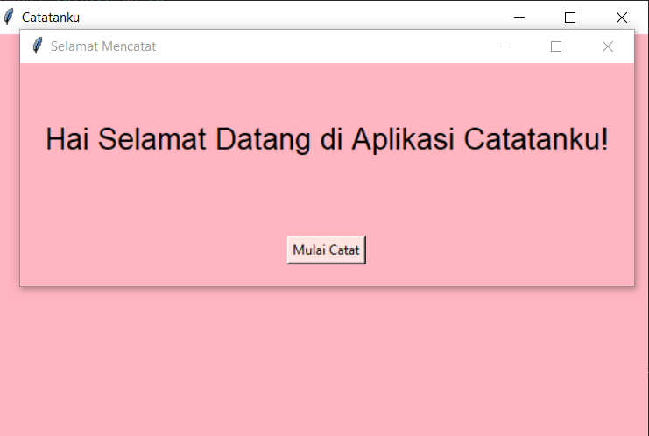
Hasil Program dan Penjelasan
Setelah itu akan tertampil halaman yang akan menyapa pengguna, setelah kita klik “Mulai Catat” akan mulai ke fitur-fitur dari catatan.

Slide 4
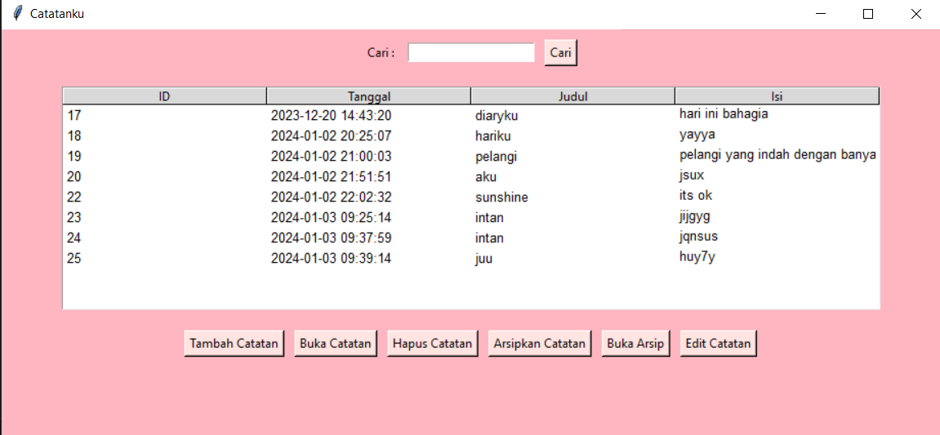
Hasil Program dan Penjelasan
Dalam tampilan diatas sudah terdapat fitur yang dapat digunakan, untuk hasil catatan yang sudah ada, itu berasal dari database mysql, karena codingan pembuatan aplikasi ini sudah conect kedalam database sql.

Slide 5
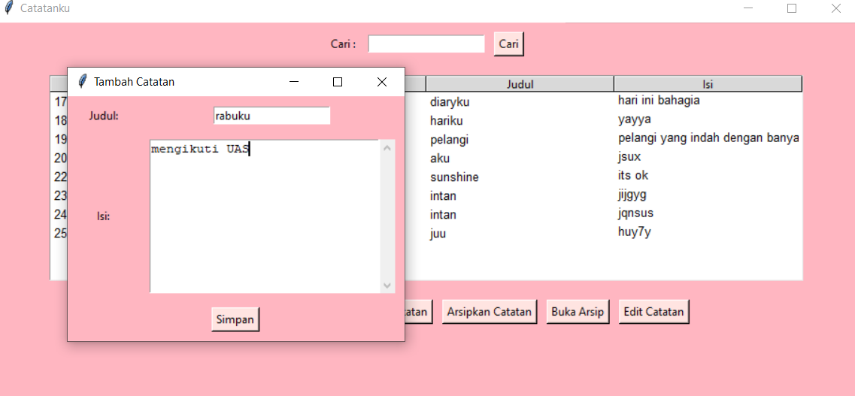
Hasil Program dan Penjelasan
Selanjutnya kita dapat menambahkan suatu catatan baru dengan mengisi Judul, isi. Setelah di klik simpan, catatan tersebut akan tersimpan.

Slide 6
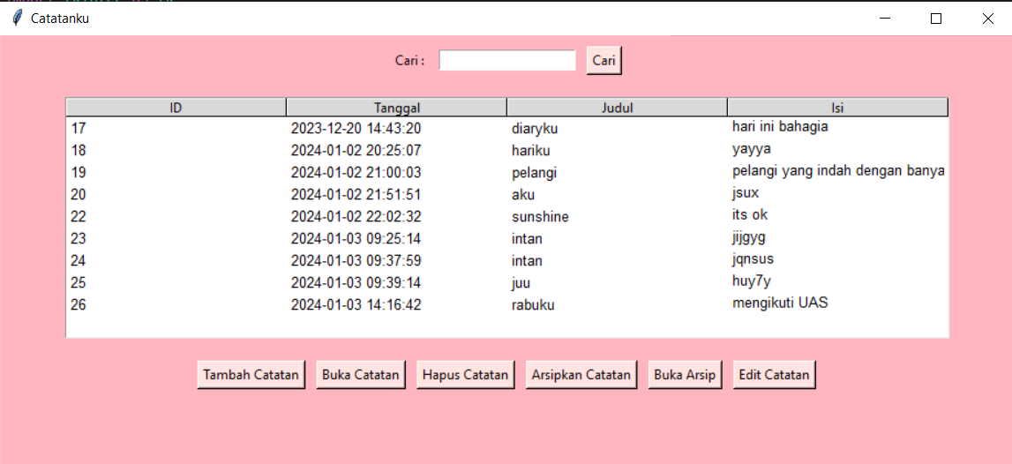
Hasil Program dan Penjelasan
Ini merupakan hasil dari catatan yang sudah ditombol simpan tadi.

Slide 7
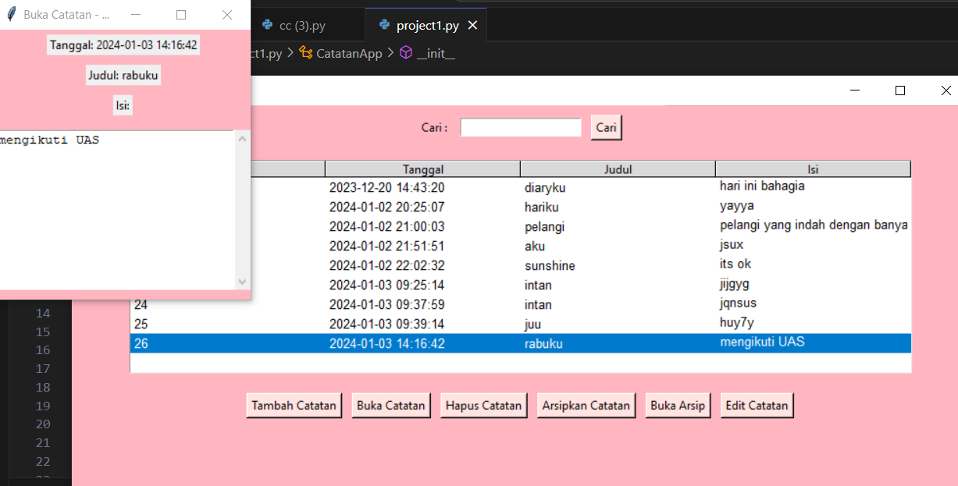
Hasil Program dan Penjelasan
Ini merupakan hasil dari isi catatan yang kita buat tadi melalui dengan mengeklik tombol “Buka Catatan”

Slide 8
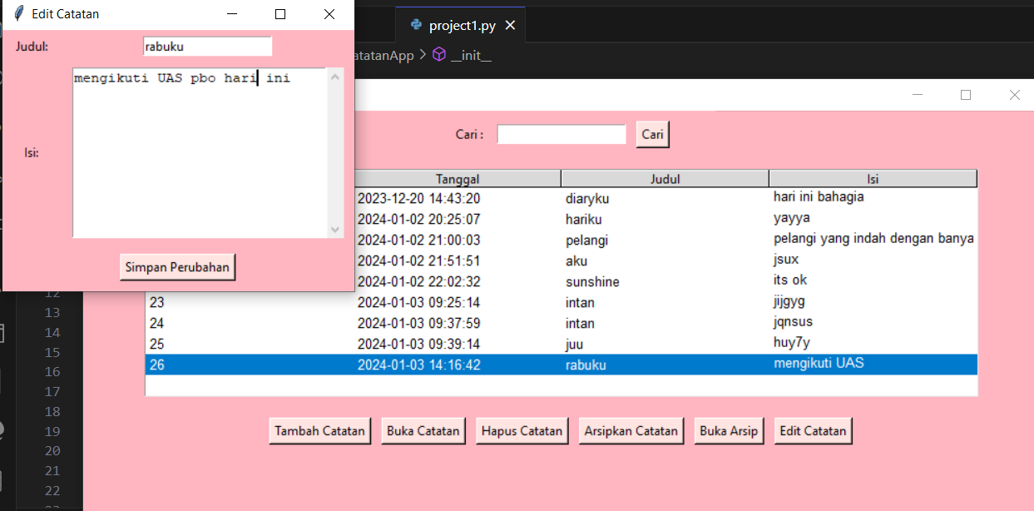
Hasil Program dan Penjelasan
Jika kita memencet edit catatan, catatan tadi bisa diedit contohnya seperti diatas

Slide 9
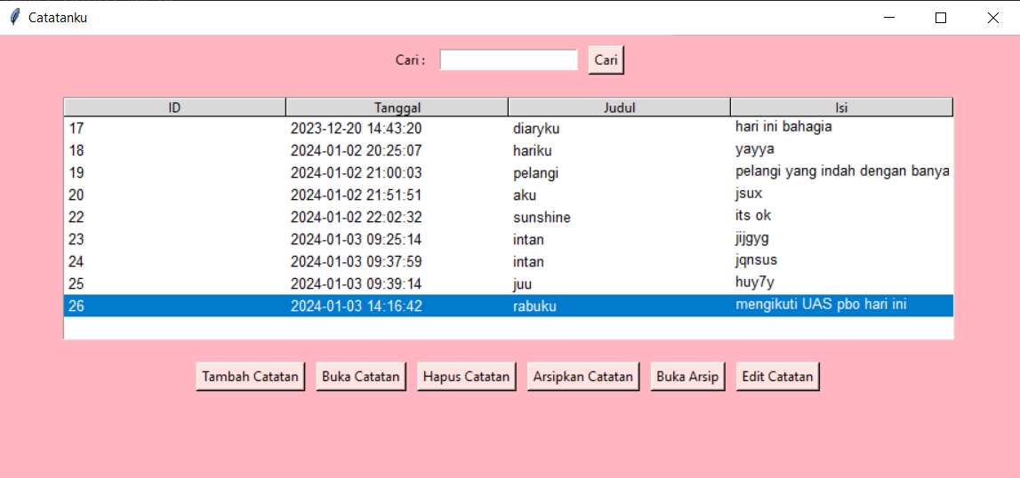
Hasil Program dan Penjelasan
Hasil dari setelah kita mengedit catatan tadi

Slide 10
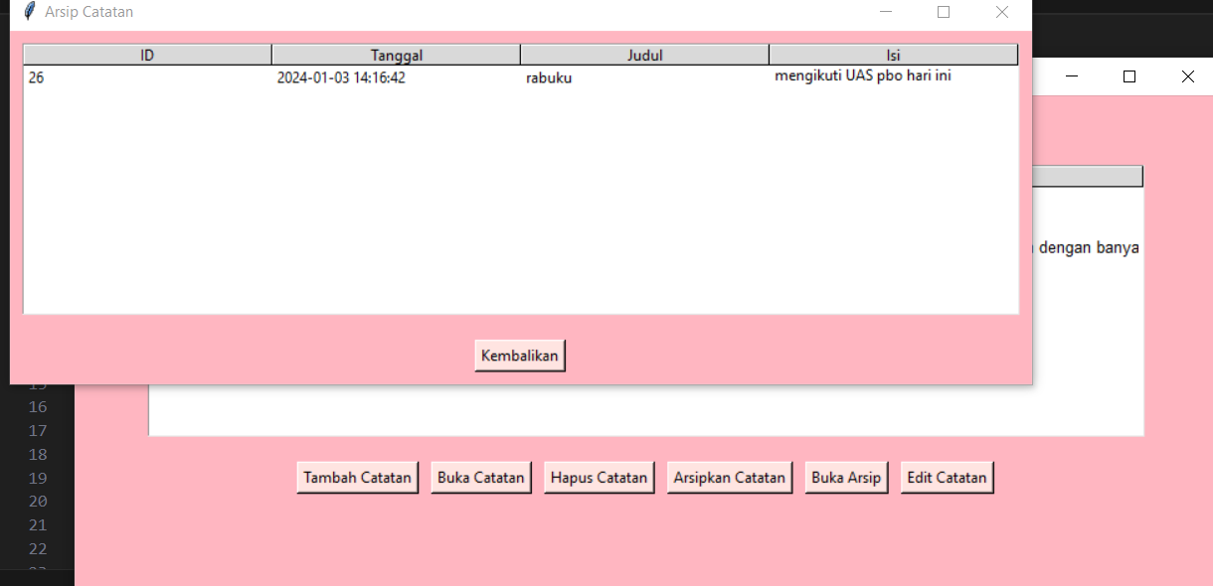
Hasil Program dan Penjelasan
Untuk menggunakan fitur Arsipkan Catatan silahkan klik tombol Arsipkan catatan maka catatan akan masuk kedalam bagian arsip seperti diatas.

Slide 11
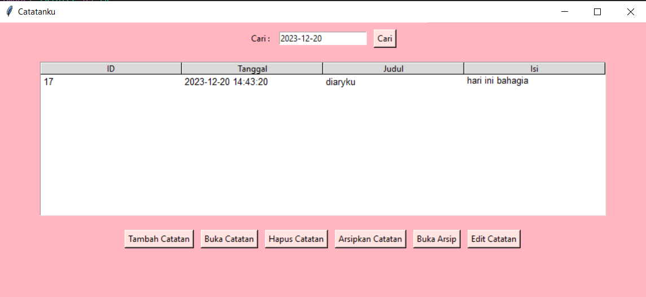
Hasil Program dan Penjelasan
Jika ingin membuka catatan yang diarsip, kita harus mengekliok tombol buka catatan dan akan muncul seperti hasil diatas, hasil diatas merupakan catatan yang kita arsipkan.

Slide 12
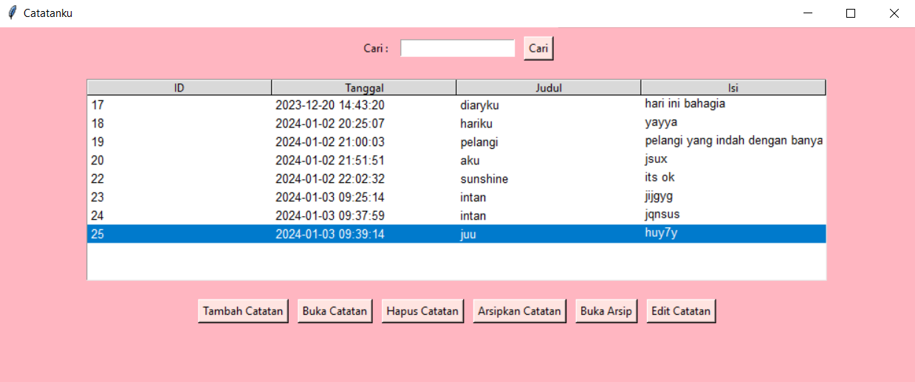
Hasil Program dan Penjelasan
Jika ingin mengahpus catatan tinggal kita tombol catatan yang mau dihapus lalu kita klik Hapus Catatan.

Slide 13
TERMAKASIH!

